Slide 2
Webinar se snima! Ako imate pitanja, molimo koristite opciju Q&A panela (pitanja i odgovori).

Slide 3
Informativni webinar o mrežnoj opremi
21. listopada 2021.
Karla Lojen i Doroteja Mandarić, CARNET
Notes:
Dobar dan svima, moje ime je Doroteja i danas ću vam uz kolegicu Karlu držati Informativni webinar za upoznavanje primarno mrežne opreme kako bi vas uveli u ono što je dobiveno kroz projekt. Mi smo članice mobilnog tima Zagreb u sklopu odjela podrške korisnicima.
Napomenuti da su sva pitanja dobrodošla – kao što je ranije pisalo: Ako imate pitanja, molimo vas da koristite opciju Q&A panela unutar aplikacije MS Teams (odnosno pitanja i odgovori).

Slide 4
Sadržaj
O projektu e-Škole
Status aktivnosti
Mrežna infrastruktura
Edukacija i podrška

Slide 5
O projektu e-Škole
e-Škole: Razvoj sustava digitalno zrelih škola
Pilot projekt – 2015.-2018.
II. faza – početak 2018. godine
Digitalna transformacija nastavnih i poslovnih procesa u školama
Notes:
Program, punog naziva “e-Škole: Cjelovita informatizacija procesa poslovanja škola i nastavnih procesa u svrhu stvaranja digitalno zrelih škola za 21. stoljeće” je započeo još u ožujku 2015. godine pilot projektom u kojem je sudjelovala 151 hrvatska škola, a provodio se do kraja kolovoza 2018. godine. Glavni rezultat pilot projekta je povećanje razine digitalne zrelosti 10 posto hrvatskih osnovnih i srednjih škola.
Na temelju iskustava i rezultata pilota CARNET je u rujnu 2018. godine krenuo s provedbom druge faze programa „e-Škole: Razvoj sustava digitalno zrelih škola (II. faza)” u vrijednosti od 1,3 milijarde kuna. U ovoj 2. fazi digitalno će se transformirati nastavni i poslovni procesi u svim školama u Republici Hrvatskoj financiranima iz državnoga proračuna.

Slide 6
O projektu e-Škole
Ulaskom u projekt škole dobivaju:
izgradnju lokalne računalne mreže
opremanje zaposlenika škole osobnim uređajem
opremanje odabranih učionica u školi
korištenje e-usluga i e-sadržaja razvijenih u projektu
edukaciju zaposlenika škole
Notes:
Ulaskom u projekt škole dobivaju sljedeće:
izgradnju lokalne računalne mreže škole sukladno planu projekta
opremanje zaposlenika škole koji sudjeluju u projektnim aktivnostima osobnim uređajem
opremanje odabranih učionica u školi opremom prema planu projekta
korištenje e-usluga prema planu projekta
korištenje e-sadržaja razvijenih u projektu (digitalni obrazovni sadržaji, scenariji poučavanja i slično)
edukaciju zaposlenika škole za korištenje e-usluga, e-sadržaja i primjenu IKT-a u obrazovanju, upravljanju i drugim procesima u školi.

Slide 7
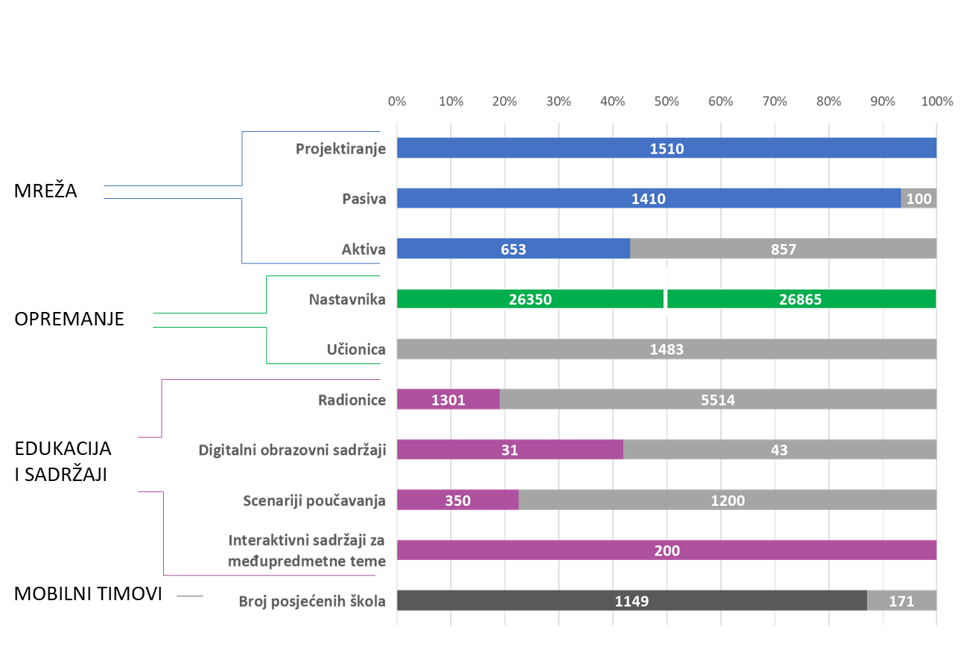
Status aktivnosti

Slide 8
Mrežna infrastruktura
1. Projektiranje – 2 obilaska
2. Pasivna mrežna oprema – kablovi, mrežni ormari
3. Aktivna mrežna oprema
Notes:
1. PROJEKTIRANJE: sastoji se od dva obilaska; a) arhitektonski i b) projektantski ---> radi se GIP, odnosno Projektni zadatak koji škola potpisuje i u kojem piše obaveza rješavanja strujnih instalacija
2. PASIVA: postavljanje kablova i ormara, škola potpisuje ZIR (Zapisnik o izvršenim radova). Preduvjet za implementiranu pasivu je rješena struja. Nakon odrađene pasive ide nadzor.
3. AKTIVA: Aktivna mrežna oprema je zadnji dio mrežne infrastrukture i trenutno se implementira diljem škola, škola i STP potpisuju ZIR
Opremanje mrežom generalno ovisi o veličini škole i o potrebi opremanja pojedinog dijela škole, odnosno rasporedu i vrsti prostorija.

Slide 9
Aktivna mrežna oprema
Obuhvaća:
Mrežni usmjerivač (Router)
Mrežni preklopnik (Switch)
Bežična pristupna točka (Access Point)
Notes:
Kao što smo rekli… Opremanje ovisi o veličini škole i o potrebi opremanja pojedinog dijela škole, odnosno rasporedu i vrsti prostorija, a broj pojedinih komponenata je vidljiv na projektnom zadatku, konkretno na DIS-u. Projektni zadatak su dobili za vrijeme projektiranja te ga imaju u školi, potpisan od strane ravnatelja. U slučaju da na nekom dijelu nema npr. AP-ova, moguće da za taj dio nije predviđen.

Slide 10
Aktivna mrežna oprema
“A”
“B”
“C”
vrhunske performanse i pokrivenost bežičnim signalom
osigurana pokrivenost bežičnim signalom
sve ostale prostorije za koje nije nužno osigurati pokrivenost bežičnim signalom
Pokrivenost ovisi o tipu prostorije:
Notes:
U sklopu prostorija tipa A nalaze se sve učionice, zbornica škole, knjižnica, dvorana za tjelesni odgoj i aula. To su prostorije s vrhunskim performansama i pokrivene su bežičnim signalom.
Prostorije tipa B obuhvaćaju nastavničke kabinete, urede administrativnog osoblja i hodnike, pokrivene su pristupnim dijelom mreže (bežično), te za njih nema garancije spajanja velikog broja klijenata na mrežu, niži su zahtjevi za propusnošću, kvalitetom signala i slično.
Prostorija tip “C” - sve ostale prostorije za koje nije nužno osigurati pokrivenost bežičnim signalom Dalje će vam aktivnu mrežnu opremu približiti kolegica Karla kojoj sada prepuštam riječ.

Slide 11
Aktivna mrežna oprema
SSID-evi:
eSkole – povezivanje uređaja koje koristi više različitih osoba
eduroam – povezivanje učenika, nastavnika i ostalog osoblja
guest – povezivanje vanjskih posjetitelja i partnera
Notes:
U svakoj školi definirane su tri bežične mreže, odnosno tri SSID-a:
• eSkole – služi za povezivanje uređaja u odabranim učionicama na bežičnu mrežu, odnosno za povezivanje uređaja koje koristi više različitih osoba,
• eduroam – služi za povezivanje učenika, nastavnika i ostalog osoblja na bežičnu mrežu, odnosno za povezivanje uređaja koji u pravilu koristi samo jedna osoba,
• guest – služi za povezivanje vanjskih posjetitelja i partnera na bežičnu mrežu.

Slide 12
Aktivna mrežna oprema
Spajanje na eduroam mrežu
Notes:
2. Faza provjere autentičnosti je: PAP
Što se tiče CA certifikata, za neke uređaje je potrebno preuzeti eduroam installer...

Slide 13
Aktivna mrežna oprema
Spajanje na e-Škole mrežu

Slide 14
Aktivna mrežna oprema
- Sustavi za upravljanje i nadzor mreže Cisco ili Fortinet
Sustavi omogućuju:
upravljanje, konfiguraciju i nadzor kompletne mrežne infrastrukture;
dijagnostiku mreže u stvarnom vremenu;
udaljeni nadzor mreže;
generiranje redovitih izvještaja o statusu mreže i ponašanju korisnika spojenih na mrežu;
pristup jednoj ili više lokacija imenovanim administratorima sustava za upravljanje i nadzor…
Notes:
Pristup sustavu za upravljanje i nadzor mreže ima STP. STP se prijavljuje u sustav putem AAI podataka
Rješenja od proizvođača Cisco ili Fortinet. Sustavi omogućuju...

Slide 15
Edukacija i podrška
- Stručnjak za tehničku podršku (STP)
Pomoć zaposlenicima škole pri korištenju opreme i mreže iz projekta
Održavanje mrežnog sustava
Prijava poteškoća i kvarova na Helpdesk
Imenovanje (i promjena) od strane osnivača
Notes:
Imenovanje (i promjena, ali i financiranje) od strane osnivača
Obrazac za imenovanje/promjenu nalazi se na mrežnim stranicama e-Škole projekta: https://www.e-skole.hr/obaveze-osnivaca/
Osnivači digitalno potpisuju dokument koji stiže na helpdesk te se obrađuje i unose se promjene u sustav.

Slide 16
Edukacija i podrška
Podrška STP-ovima:
Helpdesk: helpdesk@skole.hr
Mobilni timovi - terenska podrška
Portal: https://stp.e-skole.hr
Notes:
Imenovanje (i promjena, ali i financiranje) od strane osnivača
Obrazac za imenovanje/promjenu nalazi se na mrežnim stranicama e-Škole projekta: https://www.e-skole.hr/obaveze-osnivaca/
Osnivači digitalno potpisuju dokument koji stiže na helpdesk te se obrađuje i unose se promjene u sustav.

Slide 17
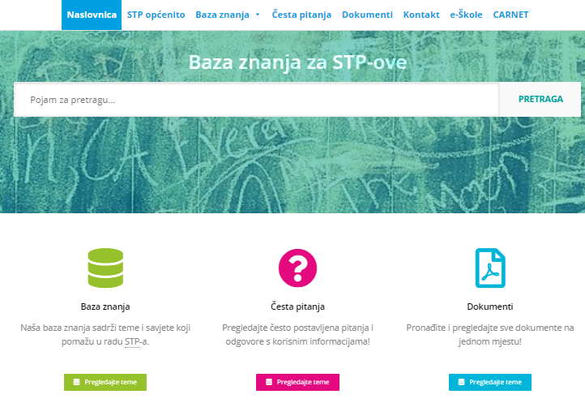
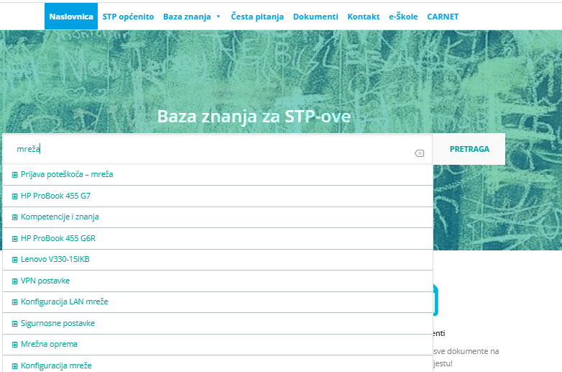
Edukacija i podrška
https://stp.e-skole.hr
Notes:
Brojne teme i savjete koji pomažu u radu STP-ova možete pronaći na Bazi znanja za STP-ove koja se redovno ažurira.
za stručnjake za tehničku podršku (STP)​
brzi pristup temama iz područja podrške​
„pretraživanje uživo” – brzo i efikasnog do željenih informacija​

Slide 18
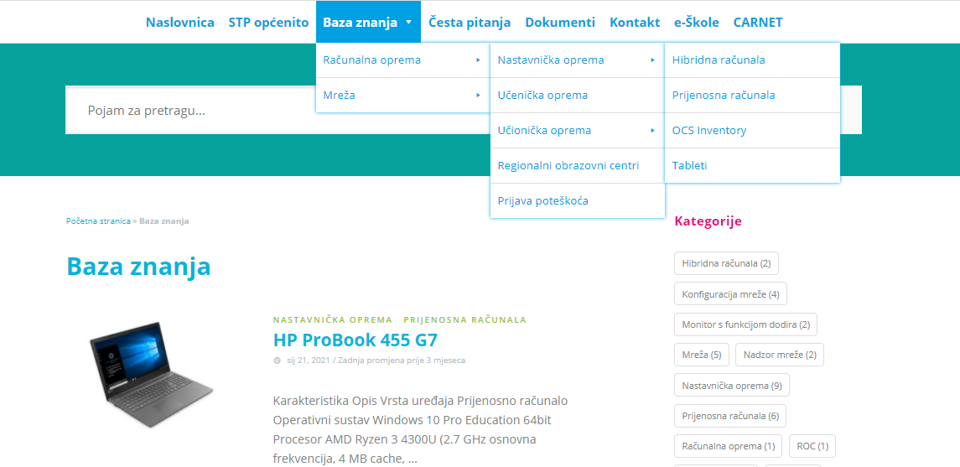
Edukacija i podrška
https://stp.e-skole.hr
Notes:
kategorije - računalna oprema i mreža​
padajući izbornici > izbor opreme ili mrežne kategorije​
informacije o specifikaciji opreme, konfiguraciji i nadzoru mreže​
Općenito o ulozi stp-a, kompetencijama i znanjima koji su mu potrebni, moodeli organizacije tehničke podrške, o opremi koja je isporučena, njihove specifikacije te česta pitanja i odgovori i dokumenti razvijeni kroz projekt (od priručnika za mrežu do uputa za korištenje alata i slično)

Slide 19
Edukacija i podrška
https://stp.e-skole.hr
proširivanje i ažuriranje sadržaja sukladno isporukama opreme i ostalim aktivnostima za STP-ove​
kontinuirani razvoj i suradnja​
jedinstveno mjesto za pomoć i podršku STP-ovima​
Notes:
Što se tiče STP portala, zamišljen je kao jedinstveno mjesto za pomoć i podršku STP-ovima. Sadržaj koji se nalazi na njemu proširuje se i ažurira sukladno isporukama opreme, ali i ostalim aktivnostima za STP-ove.
Za kraj, ono što očekujemo jest kontinuirani razvoj i zajedničku suradnju pa vas pozivamo u slučaju dodatnih ideja i prijedloga da nam se javite na helpdesk@skole.hr kako bi učinili portal što korisnijim za vas, krajnje korisnike

Slide 20
Notes:
U slučaju da niste dobili odgovor na vaše pitanje preko Q&A panela, pozivamo vas da upit pošaljete na helpdesk@skole.hr kako bi vam pomogli.

Slide 21
Vaše mišljenje nam je izuzetno važno pa Vas molimo da ispunite kratki upitnik zadovoljstva webinarom:
https://upitnik.carnet.hr/index.php/671929?lang=hr
Notes:
Za kraj, zamolili bi vas da izdvojite do dvije minute za upitnik o zadovoljstvu kako bi mogli unaprijediti buduće webinare ili radionice.Također, ovim putem zahvaljujemo što se sudjelovali na webinaru i vidimo se nekom drugom prilikom!
21

Slide 22
Hvala na pažnji!
Notes:
Također, na kraju želimo još najaviti sljedeći webinar naziva „Podržite kreativnu nastavu multimedijskim i interaktivnim sadržajima za Hrvatski jezik” koji će se održati 4. studenog. Kolegice će vam u chat poslati link za prijavu.
Hvala i doviđenja.

